Slide 2
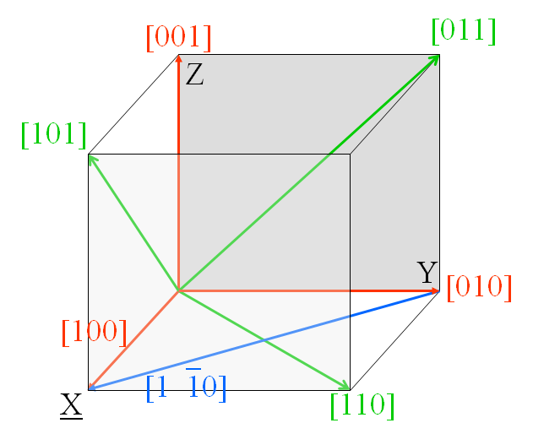
حل تمرین بلورشناسی
جلسه پنجم

Slide 3
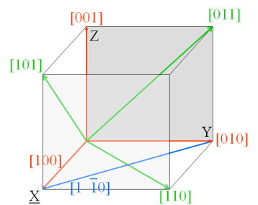
حل تمرین بلورشناسی
جلسه پنجم
مقدمات بلورشناسی
1
قواعد بلورشناسی و تقارن ها
7
انواع بلورها
2
تصاویر استریوگرافیک 1
8
محاسبات بلورشناسی 1
3
تصاویر استریوگرافیک 2
9
شبکه های یونی
4
اشعه ایکس در بلورشناسی 1
10
مختصات بلورشناسی 1
5
اشعه ایکس در بلورشناسی 2
11
مختصات و محاسبات بلورشناسی 2
6
مرور
12

Slide 4
حل تمرین بلورشناسی
جلسه پنجم
کلاس پلاس
طرح کریستال
مختصات بلورشناسی
گروه بندی
برنامه ریزی
اشکالات اجرا
محورهای بلورشناسی
نام گذاری میلر
جهات و صفحات بلورشناسی

Slide 5
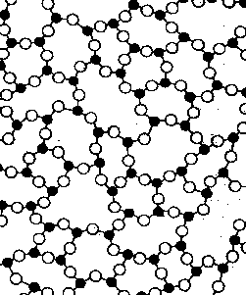
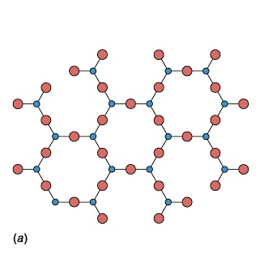
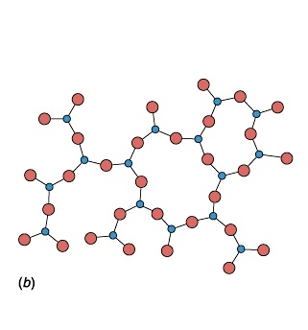
حل تمرین بلورشناسی
مرور
جلسه اول
انواع بلورها
نظم اتمی مواد
بلورین
بی شکل
Crystalline
دارای نظم بلند برد
Long Range Order
Amorphous
دارای نظم کوتاه برد
Short Range Order
1

Slide 6
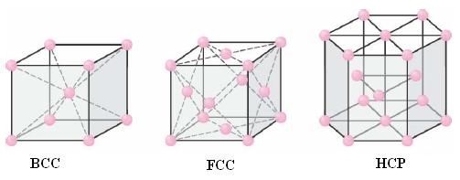
حل تمرین بلورشناسی
مرور
جلسه دوم
انواع بلورها
2

Slide 7
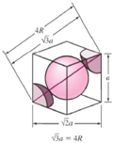
حل تمرین بلورشناسی
مرور
جلسه سوم
محاسبات بلورشناسی
محاسبات ماده بالک
محاسبه چگالی نظری
محاسبه ثابت شبکه
پیش بینی شبکه بلوری
تغییر حجم در استحاله های فازی
3

Slide 8
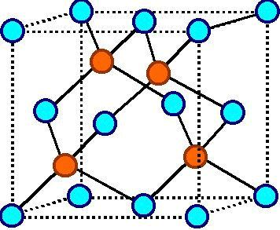
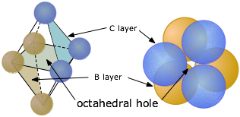
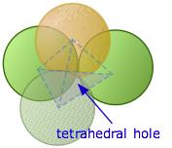
حل تمرین بلورشناسی
مرور
جلسه چهارم
شبکه های یونی
فضاهای بی نشین
4

Slide 9
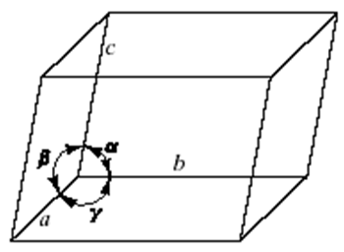
حل تمرین بلورشناسی
جلسه پنجم
مختصات بلورشناسی
مختصات بلورشناسی
β
a
b
c
γ
α
5

Slide 10
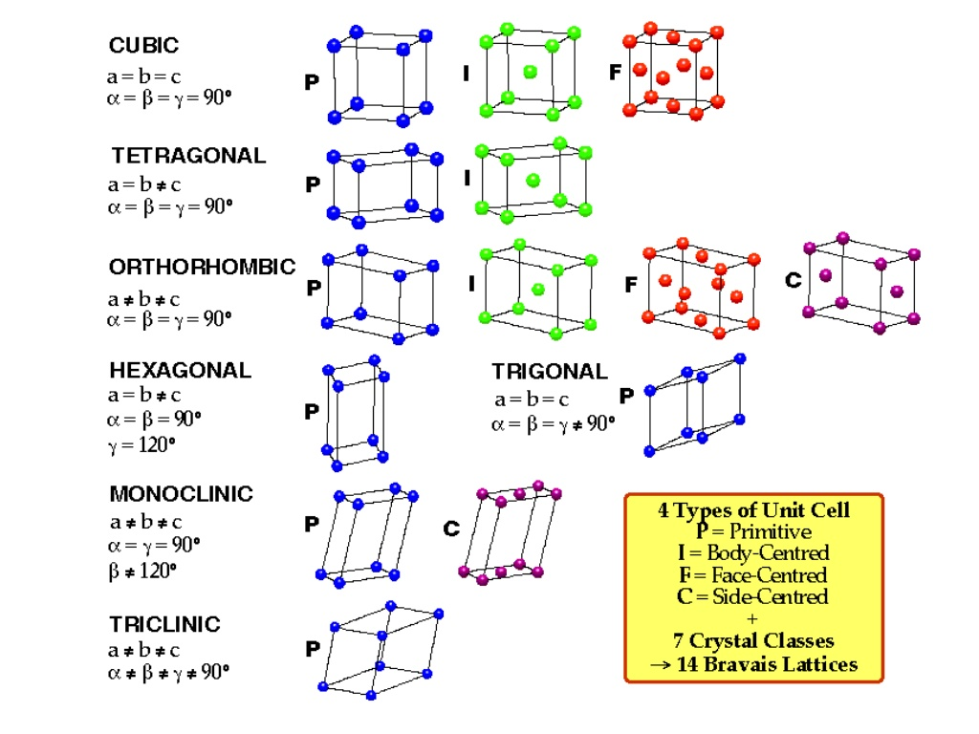
حل تمرین بلورشناسی
جلسه پنجم
مختصات بلورشناسی
مختصات بلورشناسی
تعریف شبکه های بلوری
6

Slide 11
حل تمرین بلورشناسی
جلسه پنجم
مختصات بلورشناسی
مختصات بلورشناسی
اشکال مختصاتی
صفحه
خط
نقطه
7

Slide 12
حل تمرین بلورشناسی
جلسه پنجم
مختصات بلورشناسی
مختصات بلورشناسی
c
اشکال مختصاتی
نقطه
b
a
8

Slide 13
حل تمرین بلورشناسی
جلسه پنجم
مختصات بلورشناسی
مختصات بلورشناسی
c
اشکال مختصاتی
جهت
b
a
9

Slide 14
حل تمرین بلورشناسی
جلسه پنجم
مختصات بلورشناسی
مختصات بلورشناسی
c
اشکال مختصاتی
b
a
جهت
10

Slide 15
حل تمرین بلورشناسی
جلسه پنجم
مختصات بلورشناسی
مختصات بلورشناسی
c
اشکال مختصاتی
b
a
خانواده جهات
11

Slide 16
حل تمرین بلورشناسی
جلسه پنجم
مختصات بلورشناسی
مختصات بلورشناسی
جهات مهم
[001]
[011]
Z
[101]
[111]
Y
[010]
[100]
[1‾10]
X
[110]
12

Slide 17
حل تمرین بلورشناسی
جلسه پنجم
مختصات بلورشناسی
مختصات بلورشناسی
c
اشکال مختصاتی
صفحه
b
a
13

Slide 18
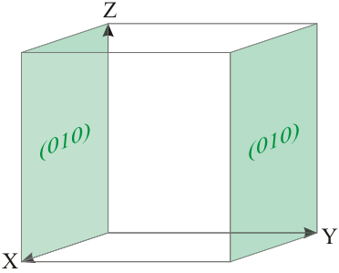
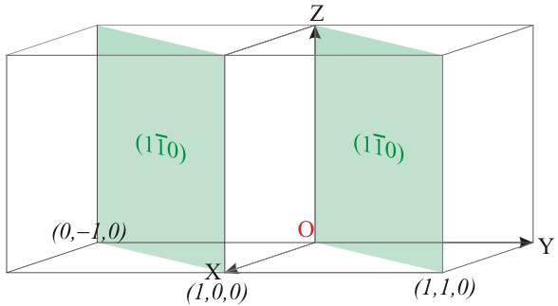
حل تمرین بلورشناسی
جلسه پنجم
مختصات بلورشناسی
مختصات بلورشناسی
اشکال مختصاتی
14

Slide 19
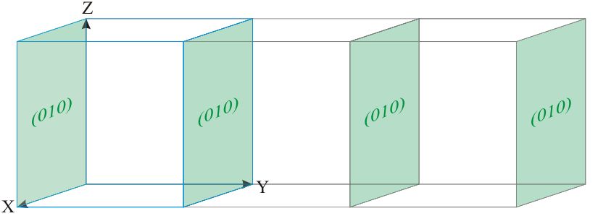
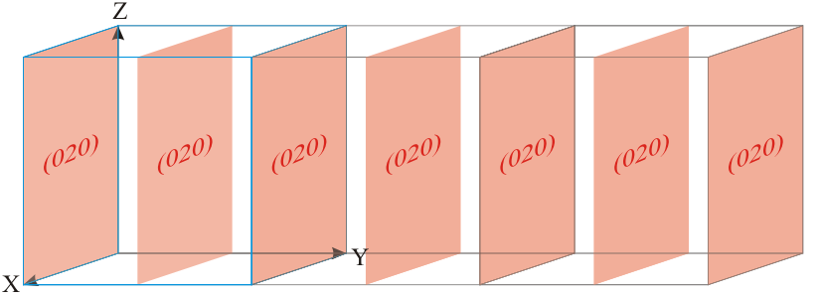
حل تمرین بلورشناسی
جلسه پنجم
مختصات بلورشناسی
مختصات بلورشناسی
اشکال مختصاتی
15

Slide 20
حل تمرین بلورشناسی
جلسه پنجم
مختصات بلورشناسی
مختصات بلورشناسی
c
اشکال مختصاتی
خانواده صفحات
b
a
16

Slide 21
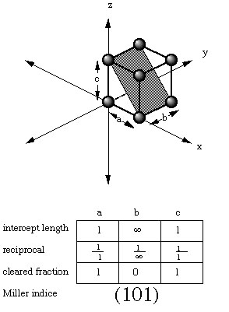
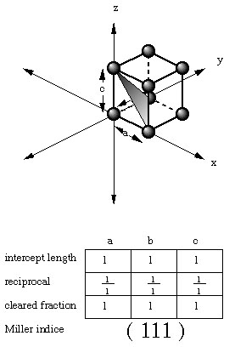
حل تمرین بلورشناسی
جلسه پنجم
مختصات بلورشناسی
مختصات بلورشناسی
صفحات مهم
17

Slide 22
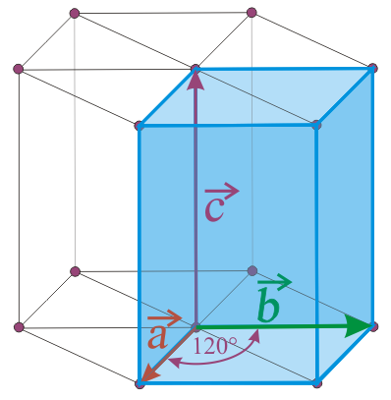
حل تمرین بلورشناسی
جلسه پنجم
مختصات بلورشناسی
مختصات بلورشناسی
مختصات میلر
18

Slide 23
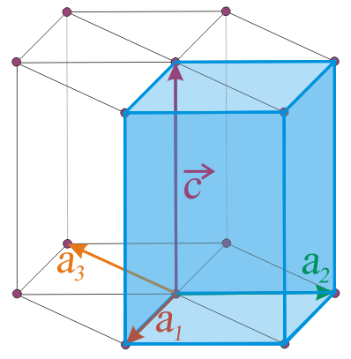
حل تمرین بلورشناسی
جلسه پنجم
مختصات بلورشناسی
مختصات بلورشناسی
مختصات میلر-براویس
a1 + a2 = - a3
19

Slide 24
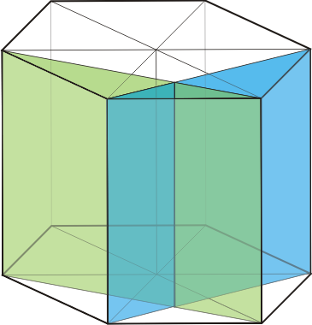
حل تمرین بلورشناسی
جلسه پنجم
مختصات بلورشناسی
مختصات بلورشناسی
مختصات صفحات
20

Slide 25
حل تمرین بلورشناسی
جلسه پنجم
مختصات بلورشناسی
مختصات بلورشناسی
مختصات صفحات
(1 1‾2 0)
(2‾ 1‾1 0 )
21

Slide 26
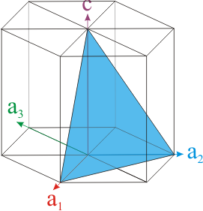
حل تمرین بلورشناسی
جلسه پنجم
مختصات بلورشناسی
مختصات بلورشناسی
مختصات صفحات
22

Slide 27
حل تمرین بلورشناسی
جلسه پنجم
مختصات بلورشناسی
مختصات بلورشناسی
مختصات صفحات
(1 1‾2 1)
23

Slide 28
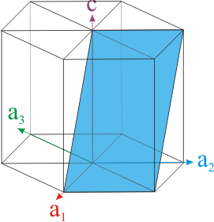
حل تمرین بلورشناسی
جلسه پنجم
مختصات بلورشناسی
مختصات بلورشناسی
مختصات صفحات
24

Slide 29
حل تمرین بلورشناسی
جلسه پنجم
مختصات بلورشناسی
مختصات بلورشناسی
مختصات صفحات
(1 0‾1 1)
25

Slide 30
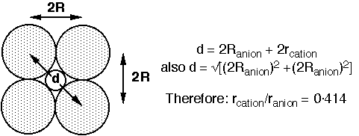
حل تمرین بلورشناسی
جلسه ششم
کلاس پلاس
کلاس پلاس
داوطلبانه اجباری
TED
مختصات و محاسبات بلورشناسی 2
؟؟؟
؟؟؟
؟؟؟
انباشتگی و چگالی
نسبت شعاعها
داوطلبانه اجباری

Slide 31
و بی نگاه تو نتوانم رفت ...
حل تمرین بلورشناسی
جلسه پنجم
الهی! دانایی ده که از راه نیفتیم و بینایی ده که در چاه نیفتیم.

